Slide 1
데이터베이스
프로그래밍

Slide 2
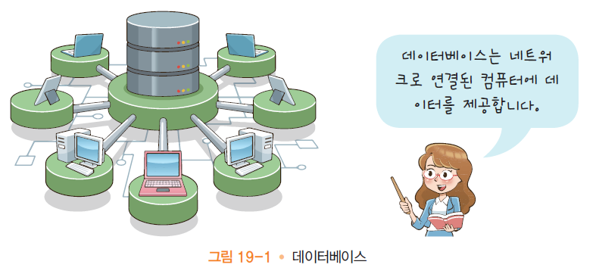
데이터베이스

Slide 3
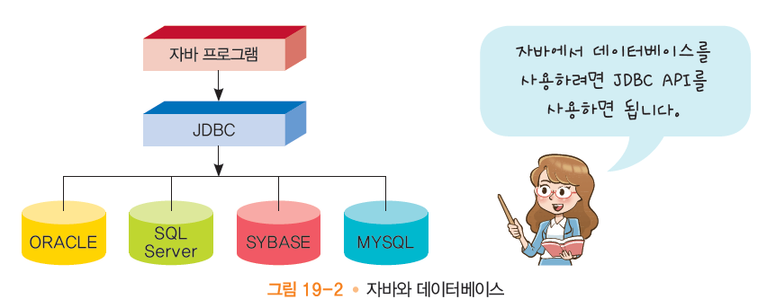
자바와 데이터베이스
JDBC(Java Database Connectivity)는 자바 API의 하나로서 데이터베이스에 연결하여서 데이터베이스 안의 데이터에 대하여 검색하고 데이터를 변경할 수 있게 한다.

Slide 4
데이터베이스 프로그램 개발 절차
① DBMS(DataBase Management System)를 설치
② 자신이 설치한 DBMS에 필요한 JDBC 드라이버를 설치한다.
③ JDBC가 제공하는 기능을 이용하여 데이터베이스 응용 프로그램을 개발한다.
JDBC를 통하여 데이터베이스에 연결되면 그 다음 에는 SQL 명령어를 데이터베이스에 전달하면 됩니다.

Slide 5
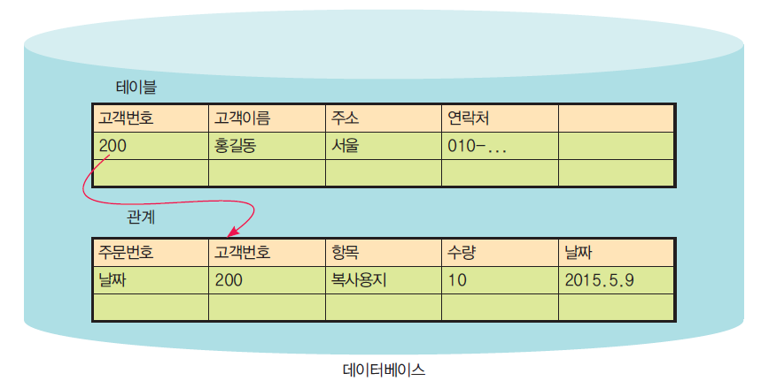
데이터베이스란?
관계형 데이터베이스(database)는 데이터를 여러 개의 테이블에 나누어서 저장한다.
가장 많이 사용되는 DBMS
오라클, 마이크로소프트의 SQL Server, 사이베이스, MySQL

Slide 6
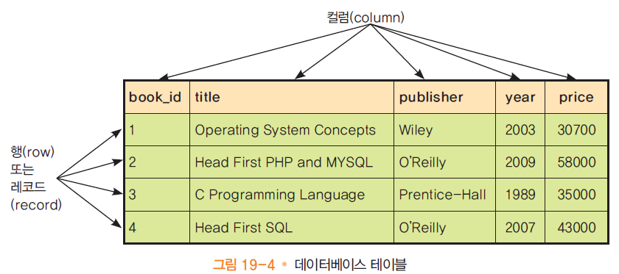
테이블
테이블의 하나의 행(row)은 레코드(record)라고 불린다. 이 레코드는 여러 개의 컬럼(column)으로 이루어져 있고, 테이블은 무결성 법칙을 따라서 작성되어야 한다

Slide 7
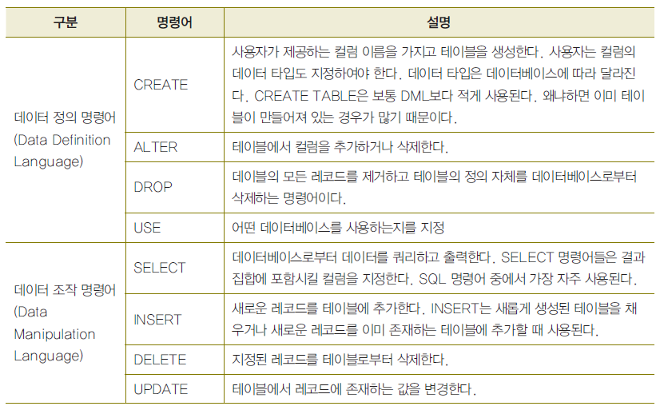
SQL이란?
관계형 데이터베이스에서 사용하기 위하여 설계된 언어

Slide 8
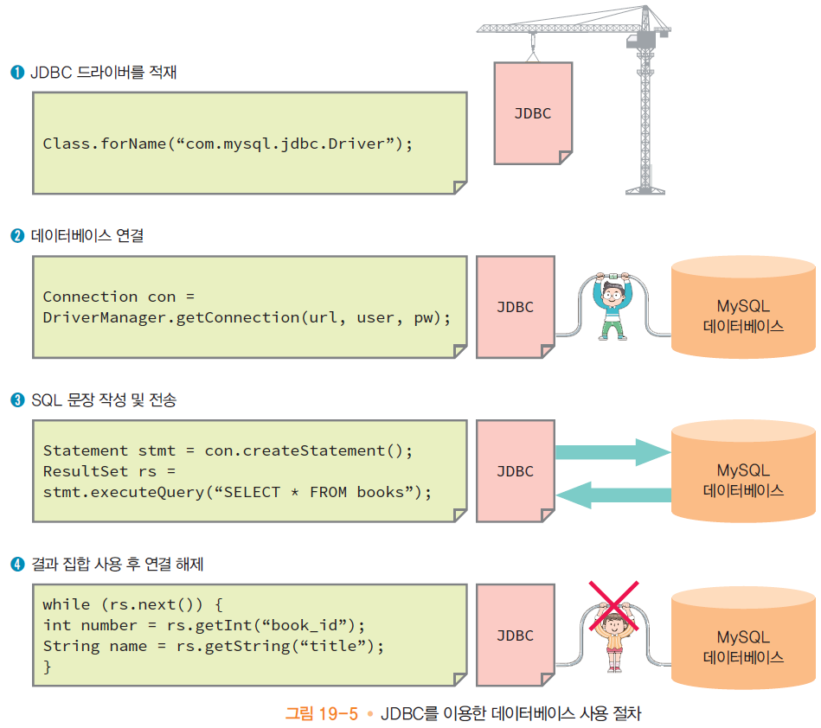

Slide 9
드라이버 클래스 적재
try {
Class.forName("com.mysql.jdbc.Driver");
}
catch (ClassNotFoundException e) {
System.out.println("드라이버를 찾을 수 업습니다“);
}
지정된 이름의 클래스를 찾아서 메모리로 적재한다.

Slide 10
데이터베이스 연결
String url = “jdbc:mysql://localhost/book_db”;
String user = “root”;
String password = “password”;
con = DriverManager.getConnection(url, user, password);
사용자 아이디와 패스워드를 사용하여 데이터베이스에 연결.

Slide 11
데이터베이스 연결 예제
import java.sql.*;
public class ConnectDatabase {
public static Connection makeConnection()
{
String url = "jdbc:mysql://localhost/book_db";
String id = "root";
String password = "password";
Connection con = null;
try {
Class.forName("com.mysql.jdbc.Driver");
System.out.println("드라이버 적재 성공");
con = DriverManager.getConnection(url, id, password);
System.out.println("데이터베이스 연결 성공");
} catch (ClassNotFoundException e) {
System.out.println("드라이버를 찾을 수 없습니다.");
} catch (SQLException e) {
System.out.println("연결에 실패하였습니다.");
}
return con;
}

Slide 12

데이터베이스 연결 예제
public static void main(String arg[]) throws SQLException {
Connection con = makeConnection();
}
드라이버 적재 성공
데이터베이스 연결 성공

Slide 13
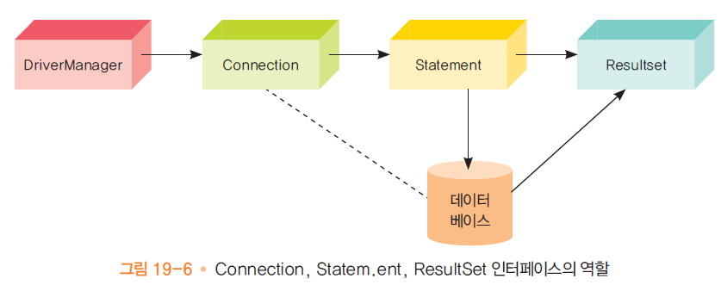
SQL 문장 수행

Slide 14
SQL 문장 수행
Statement s = con.createStatement(); // 문장 객체 생성
String select = “SELECT * FROM books ORDER BY book_id”; // SQL 문장 생성
ResultSet rows = s.executeQuery(select); // SQL 문장 실행
SQL문장을 실행하고 결과 집합을 반환한다.

Slide 15
데이터베이스 연결 예제
import java.sql.*;
public class SQLSelectTest {
public static Connection makeConnection()
{
...
// 앞의 코드와 동일
}
public static void main(String arg[]) throws SQLException {
Connection con = makeConnection();
Statement stmt = con.createStatement();
ResultSet rs = stmt.executeQuery("SELECT * FROM books");
while (rs.next()) {
int id = rs.getInt("book_id");
String title = rs.getString("title");
System.out.println(id + " " + title);
}
}
}
결과 집합에서 다음 레코드로 이동한다.
현재 레코드에서 필드의 값을 가져온다.

Slide 16
실행 결과
드라이버 적재 성공
데이터베이스 연결 성공
1 Operating System Concepts
2 Head First PHP and MYSQL
3 C Programming Language
4 Head First SQL

Slide 17
레코드 수정, 삭제
import java.sql.*;
public class SQLInsertTest {
public static Connection makeConnection() {
...// 전과 동일
}
public static void main(String arg[]) {
addBook("Artificial Intellegence", "Addison Wesley", "2002", 35000);
}

Slide 18
레코드 수정, 삭제
private static void addBook(String title, String publisher, String year,
int price) {
Connection con = makeConnection();
try {
Statement stmt = con.createStatement();
String s = "INSERT INTO books (title, publisher, year, price) VALUES ";
s += "('" + title + "','" + publisher + "','" + year + "','"
+ price + "')";
System.out.println(s);
int i = stmt.executeUpdate(s);
if (i == 1)
System.out.println("레코드 추가 성공");
else
System.out.println("레코드 추가 실패");
} catch (SQLException e) {
System.out.println(e.getMessage());
System.exit(0);
}
}
}
레코드를 수정할때 사용.

Slide 19

실행 결과
드라이버 적재 성공
데이터베이스 연결 성공
INSERT INTO books (title, publisher, year, price) VALUES ('Artificial Intellegence','Addison Wesley','2002','35000')
레코드 추가 성공

